Slide 1





ИСТОРИЯ МИРОВОЙ КУЛЬТУРЫ
Массовая и элитарная культура в современном мире
Выполнил: Украинский Матвей 5-ЦД

Slide 2

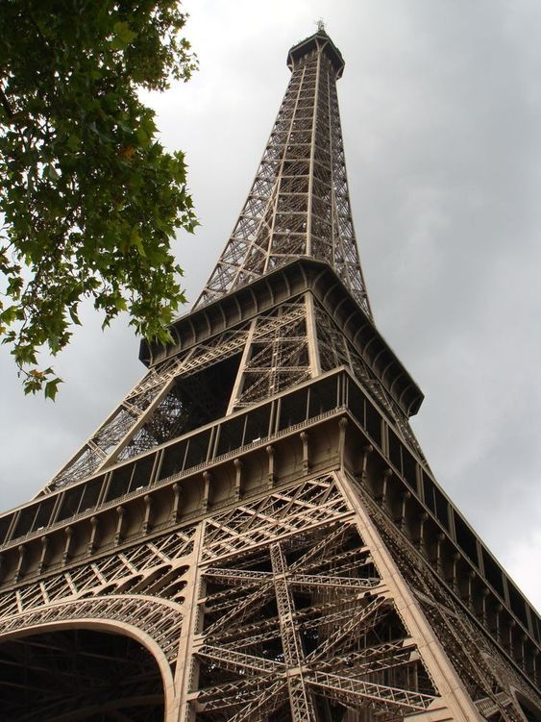
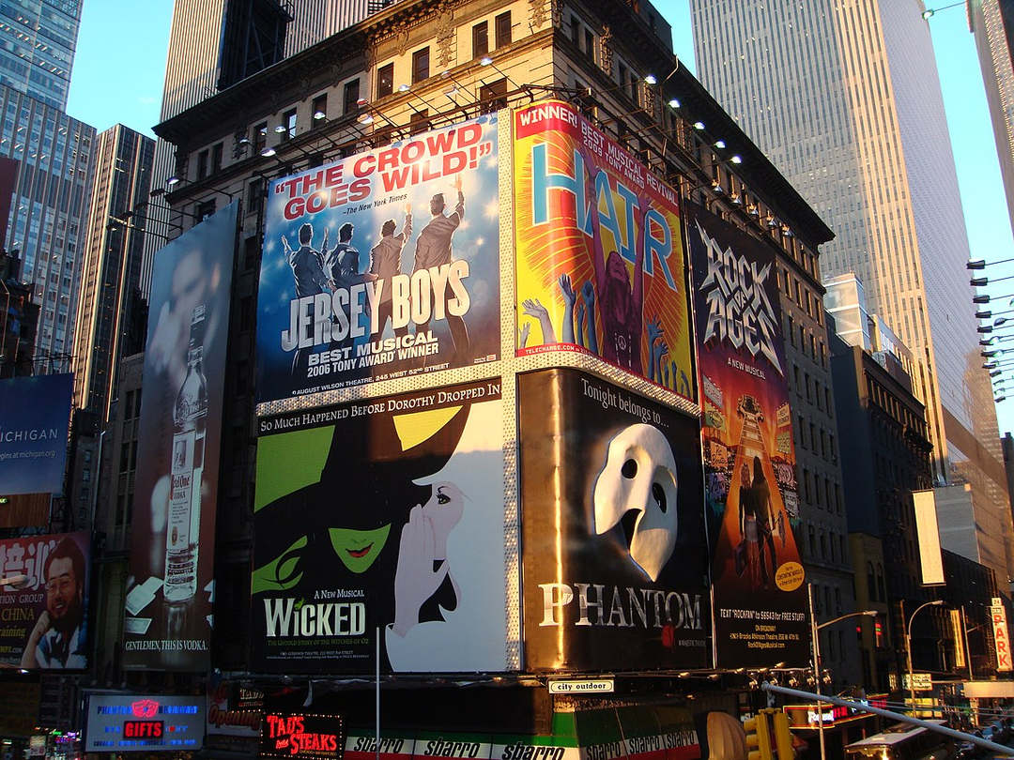

Массовая культура

Slide 3
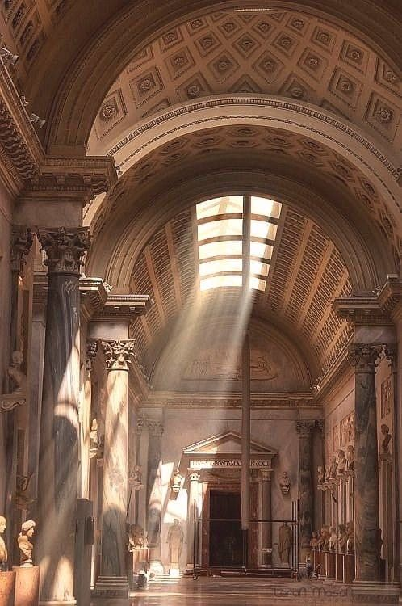
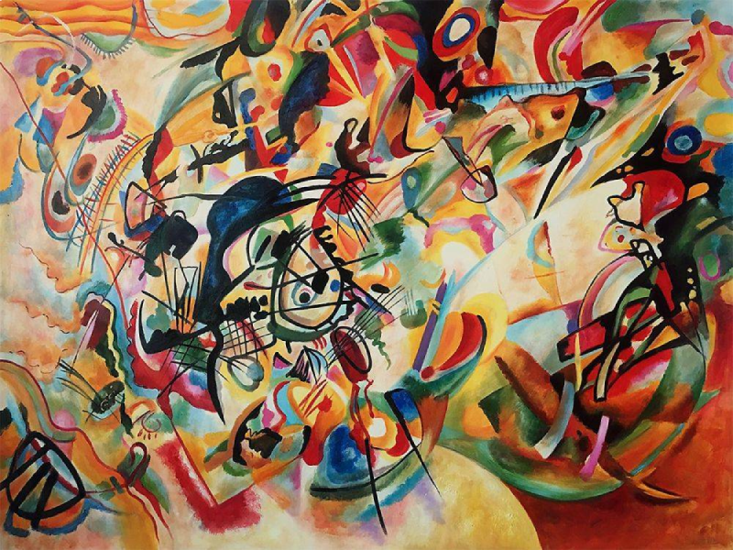
Элитарная культура

Slide 4
Сравнение
МАССОВАЯ КУЛЬТУРА
ЭЛИТАРНАЯ КУЛЬТУРА
Для широкой массы, стремится быть стремится быть доступной и понятной для всех
Адресована ограниченному кругу специалистов или ценителей
Сходства
Сходства заключается в том, что обе формы культуры могут воздействовать на общество и индивидуума, формируя их мировоззрение, ценности и стереотипы.

Slide 5
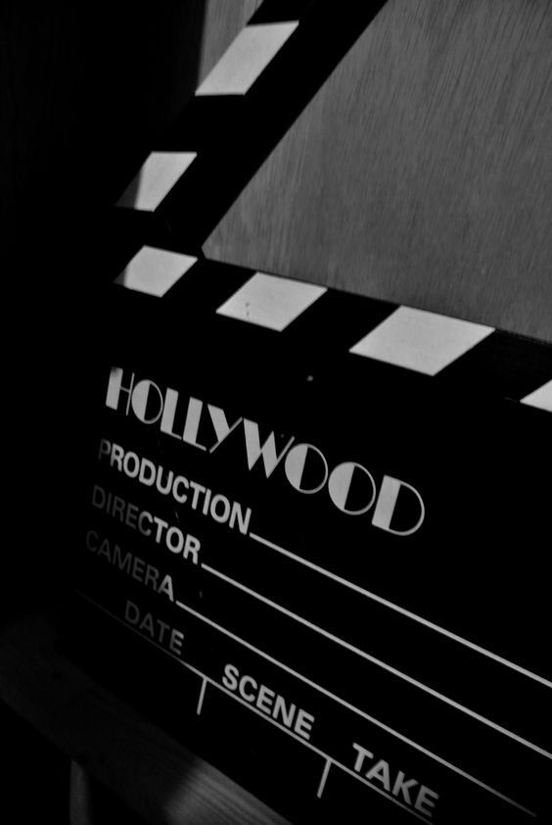
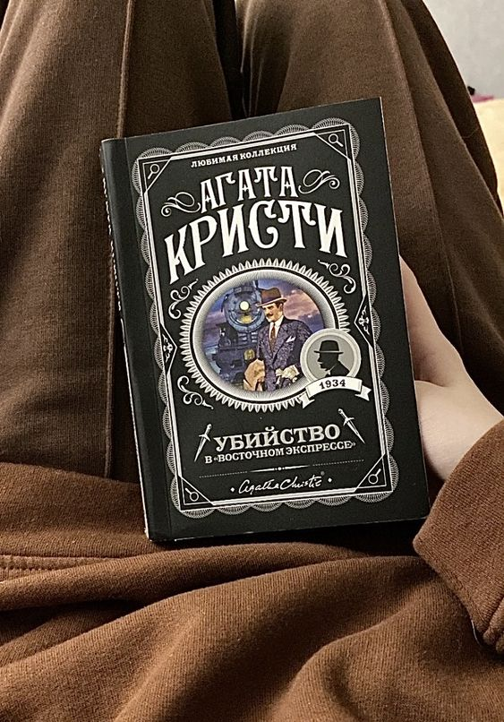

Примеры массовой культуры

Slide 6
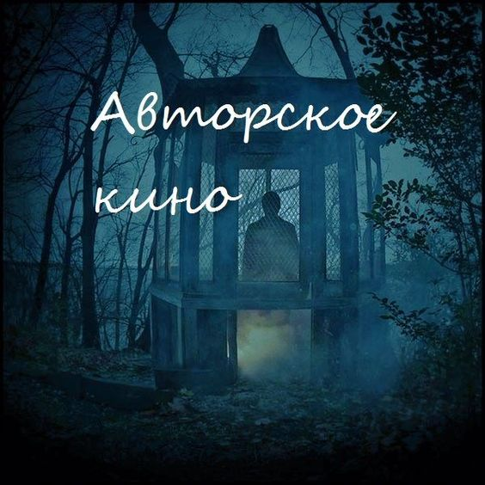
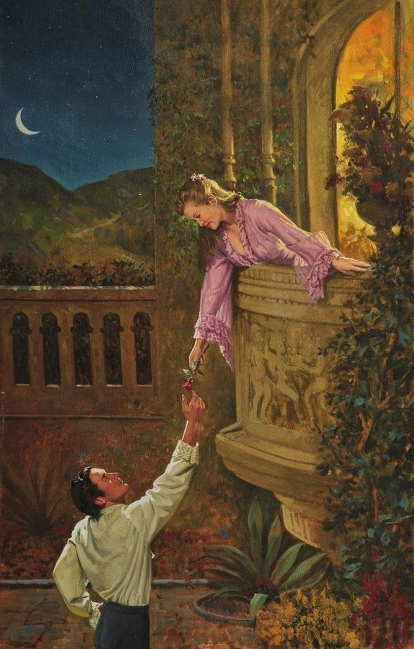
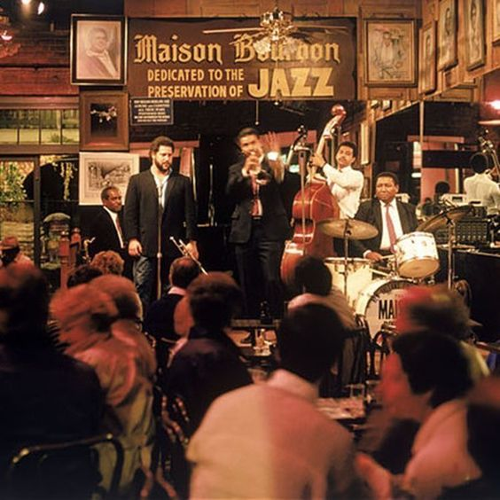
Примеры элитарной культуры

Slide 7
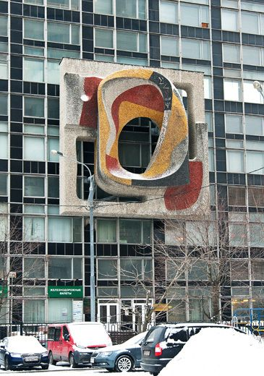
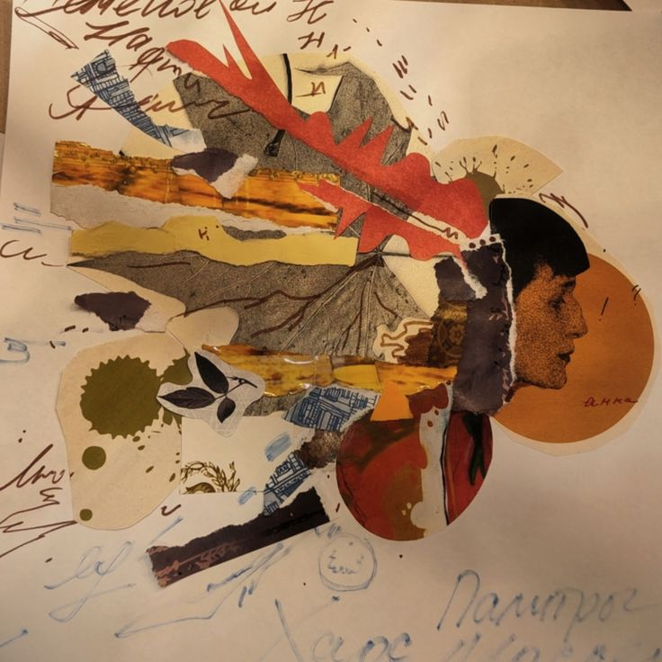

Сочетание двух культур

Slide 8

Спасибо за
внимание

